Slide 1
DERMATOLOGIE (HEIDELBERG, GERMANY)
모발이식
오늘 나온 최신 연구를 정리했습니다
2026 Nov 11 | 매일 아침 탈모 연구 한 편
Notes:
[hook] 약 4초
대본: 모발이식 오늘 나온 최신 연구를 정리했습니다
연출 노트: 0.5초 안에 스크롤을 멈추게 하는 구간. 숫자를 크게 읽어준다.

Slide 2
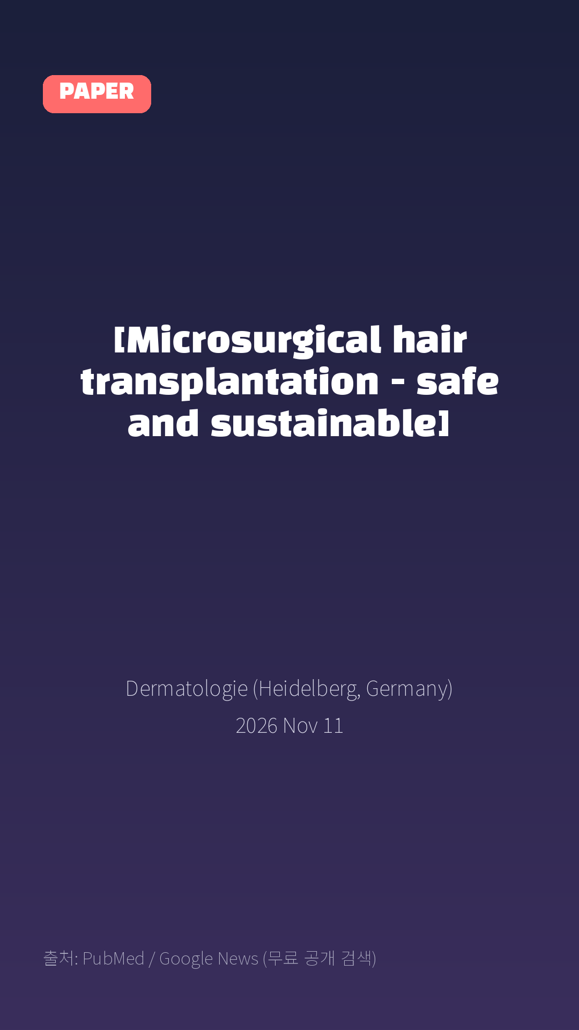
[Microsurgical hair transplantation - safe and sustainable]
Dermatologie (Heidelberg, Germany) · 2026 Nov 11
Notes:
[paper_intro] 약 8초
대본: 《Dermatologie (Heidelberg, Germany)》 - [Microsurgical hair transplantation - safe and sustainable]
연출 노트: 출처를 분명히 밝혀 신뢰를 준다.

Slide 3

A hair transplant may restore advanced androgenetic alopecia or scalp scars.
Notes:
[key_finding_1] 약 10초
대본: A hair transplant may restore advanced androgenetic alopecia or scalp scars.
연출 노트: 핵심 포인트 1. 자막을 끊어 읽는다.

Slide 4

Suitable patients have sufficient donor hair, at least for their current stage of alopecia.
Notes:
[key_finding_2] 약 10초
대본: Suitable patients have sufficient donor hair, at least for their current stage of alopecia.
연출 노트: 핵심 포인트 2.

Slide 5

탈모 연구, 매일 쉽게 정리해드립니다 🙂
Notes:
[my_take] 약 10초
대본: 탈모 연구, 매일 쉽게 정리해드립니다 🙂
연출 노트: 본인 사진 + 코멘트. 문구를 직접 바꿔 쓰세요.

Slide 6
더 자세한 내용은 원문 링크에서 확인하세요. 매일 새로운 탈모 연구, 팔로우하고 놓치지 마세요!
Notes:
[cta] 약 8초
대본: 더 자세한 내용은 원문 링크에서 확인하세요. 매일 새로운 탈모 연구, 팔로우하고 놓치지 마세요!
연출 노트: 원문 링크는 고정 댓글로 안내.

Slide 7
본문 요약 (편집용)
◆ 배경 — Background (자동 구분)
· A hair transplant may restore advanced androgenetic alopecia or scalp scars.
· Suitable patients have sufficient donor hair, at least for their current stage of alopecia.
· The planning of the hair line, graft number, and hair distribution should be sustainable as the alopecia may progress and the donor hair is limited.
◆ 연구 방법 — Methods (자동 구분)
· The procedure is performed in local anaesthesia and consists of several manual steps, using microsurgical instruments and loupe magnification.
· In most cases, each follicular unit containing 1-4 hairs is harvested individually using special micropunches (follicular unit excision, FUE).
Notes:
편집 참고용 슬라이드입니다. 영상에는 쓰지 않아도 됩니다.
원문 영어 문장을 그대로 발췌했으므로 번역·검수 후 사용하세요.

Slide 8
본문 요약 (편집용)
◆ 주요 결과 — Results (자동 구분)
· Hair-preserving medications are therefore recommended.
· Digital trichoscopy and artificial intelligence (AI)-assisted hair measurements may aid in the assessment of the recipient and donor area and help to exclude inflammatory hair and scalp conditions.
· Each skin cut should be performed by the operating hair surgeon.
· This includes the nontraumatic excision of the follicular units and the creation of recipient sites in a natural direction, followed by a careful graft insertion.
Notes:
편집 참고용 슬라이드입니다. 영상에는 쓰지 않아도 됩니다.
원문 영어 문장을 그대로 발췌했으므로 번역·검수 후 사용하세요.

Slide 9
출처
[출처]
논문: [Microsurgical hair transplantation - safe and sustainable]
게재: Dermatologie (Heidelberg, Germany)
원문: https://pubmed.ncbi.nlm.nih.gov/43012980/
[이미지 출처]
- Male pattern baldness.jpg / Originally uploaded by Lkinkade (Transferred by XenonX3) / CC BY-SA 2.5
https://commons.wikimedia.org/wiki/File:Male_pattern_baldness.jpg
- Male-pattern hair loss.jpg / BlaiserPascal / CC BY-SA 4.0
https://commons.wikimedia.org/wiki/File:Male-pattern_hair_loss.jpg
※ CC BY-SA 이미지가 포함되어 있습니다. 저작자 표시가 필수이며,
동일조건변경허락(ShareAlike) 조항이 영상 전체에 적용될 수 있으니
상업적 이용 시 해당 이미지를 교체하는 편이 안전합니다.

